Slide 1
UNIT 3: NETWORK COMMUNICATIONS PROGRAMMING
Programación de Servicios y Procesos

Slide 2
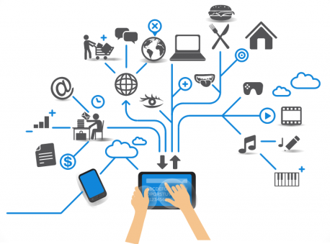
INTRODUCCIÓN
Gracias al uso de Internet hoy en día, cualquier persona está familiarizada con el uso de aplicaciones que permiten comunicar desde un ordenador hasta un frigorífico con otro dispositivo alojado en cualquier lugar del mundo.
Desde la perspectiva del programador es importante conocer los fundamentos sobre los que se construyen las aplicaciones que comunican sistemas.
En esta unidad se presentan las técnicas de comunicación de bajo nivel sobre los que se sustentan las aplicaciones de uso cotidiano que permiten el intercambio de datos entre aplicaciones y dispositivos.

Slide 3
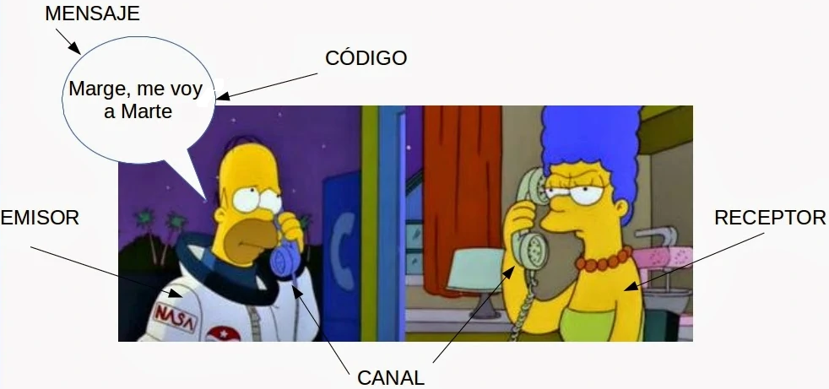
FUNDAMENTOS DE LA PROGRAMACIÓN DE COMUNICACIONES EN RED
En toda comunicación son necesarios los siguientes componentes:
Los interlocutores que participan en la comunicación.
Un mensaje o mensajes para transmitir.
Un canal de comunicación.
Un lenguaje común para todos los interlocutores en el que se definen los símbolos aceptados, sus combinaciones y el significado de estas.

Slide 4
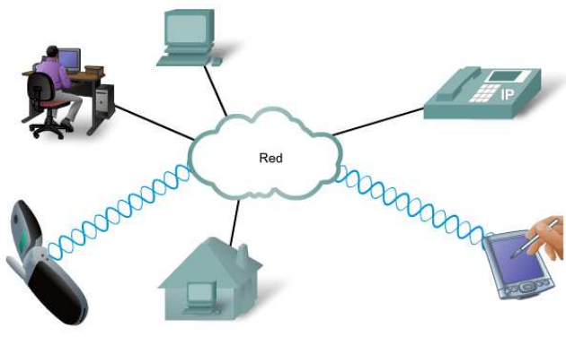
FUNDAMENTOS DE LA PROGRAMACIÓN DE COMUNICACIONES EN RED
Además de los elementos anteriores, en una comunicación entre dispositivos informáticos también son necesarios los siguientes mecanismos:
Un mecanismo para poder identificar al emisor y al receptor de los mensajes de entre todos los posibles participantes de la comunicación.
Un sistema para garantizar la integridad de los mensajes enviados y recibidos.
Un sistema para asegurar que el orden de recepción de los mensajes es el correcto.
Un método para confirmar la recepción de los mensajes o para notificar al emisor que alguno de los mensajes no ha llegado completamente, ya sea por pérdida o por deterioro de alguna de sus partes.
Todos estos mecanismos suelen estar implementados en los distintos protocolos de internet.

Slide 5
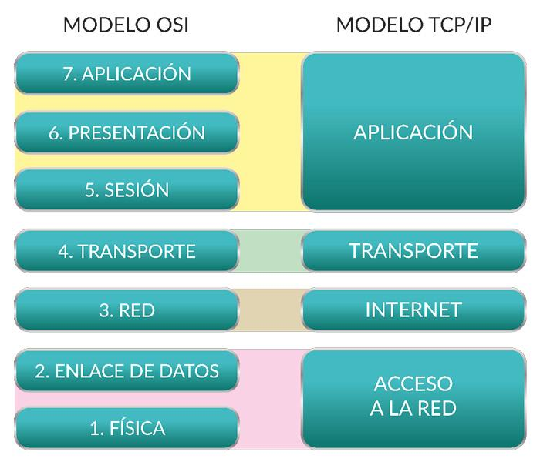
PROTOCOLOS
El modelo de interconexión de sistemas abiertos, modelo OSI, establece cuáles son los niveles de abstracción y qué responsabilidad tiene cada uno en las diferentes tareas que deben realizarse para conseguir enviar y recibir información a través de una red.
El modelo OSI define 7 capas y es la referencia sobre la que se construyen la mayoría de los sistemas de comunicación de red.
El modelo OSI define qué hay que hacer pero no el cómo. Cada capa de este modelo debe implementarse y eso supone dotar de protocolos a cada una de las funciones que realiza.
Internet establece un modelo con menos capas que el modelo OSI, pero igual de completo. Este modelo se conoce como TCP/IP.

Slide 6
PROTOCOLOS
A nivel de programación es necesario conocer algunos de los protocolos que se utilizan en las capas de más alto nivel, ya que dichos protocolos van a ser utilizados para desarrollar los programas que utiliza la red para realizar comunicaciones.
En la siguiente tabla se muestran los protocolos que se utilizarán en esta unidad:
Protocolo | Capa en el modelo TCP/IP
TCP | Capa de transporte.
UDP | Capa de transporte.
IP | Capa de Internet.

Slide 7
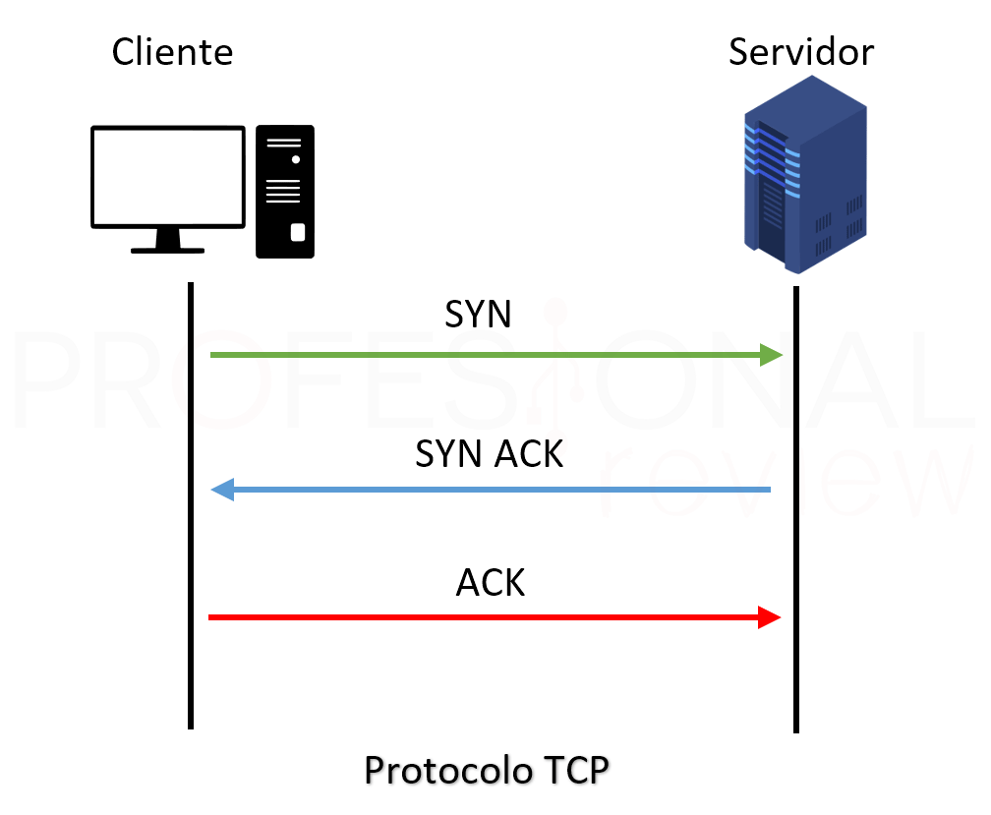
TCP
El Protocolo de Control de Transmisión (Transmission Control Protocol) es un protocolo de la capa de transporte, por lo que su trabajo consiste en permitir la transmisión de paquetes de datos.
TCP garantiza que los paquetes se entregan al destinatario de forma ordenada, completa y correcta.
Se utiliza para la transferencia de información cuando es necesario garantizar la integridad de esta, como, por ejemplo, en la web o en la transferencia de archivos con FTP.
Este protocolo está basado en conexiones, por lo que cuando se establece una comunicación entre dos nodos de la red se crea un canal estable a través del cual se envía la información.

Slide 8
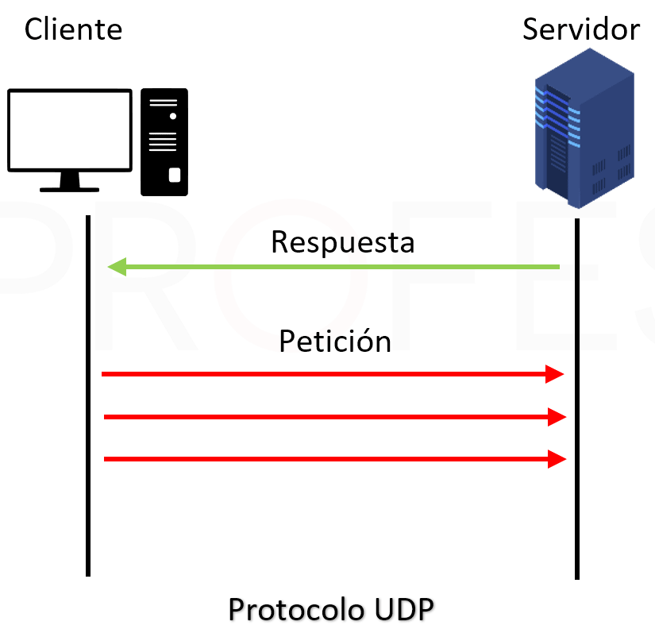
UDP
El Protocolo de Datagramas de Usuario (User Datagram Protocol) es, al igual que el protocolo TCP, un protocolo de la capa de transporte, por lo que posibilita la transmisión de paquetes de datos.
Al contrario que TCP, UDP no está basado en conexiones. Esto significa que cada paquete se envía sin que exista un canal de comunicación abierto con el receptor, por lo que cada paquete podrá alcanzar su destino por un camino distinto.
Por esta razón, los paquetes de datos UDP, pueden no llegar a su destino en el mismo orden en el que se enviaron o incluso pueden perderse y no alcanzarlo.
Este comportamiento tiene sus ventajas: al no tener que garantizar la entrega ni el orden, la comunicación es mucho más rápida que cuando se usa el protocolo TCP, a cambio de aceptar la pérdida de algunos paquetes de información.
Esta característica hace que UDP sea el protocolo más adecuado para algunas aplicaciones en las que la rapidez prevalece sobre la fiabilidad, como las transmisiones de voz o vídeo en tiempo real.

Slide 9
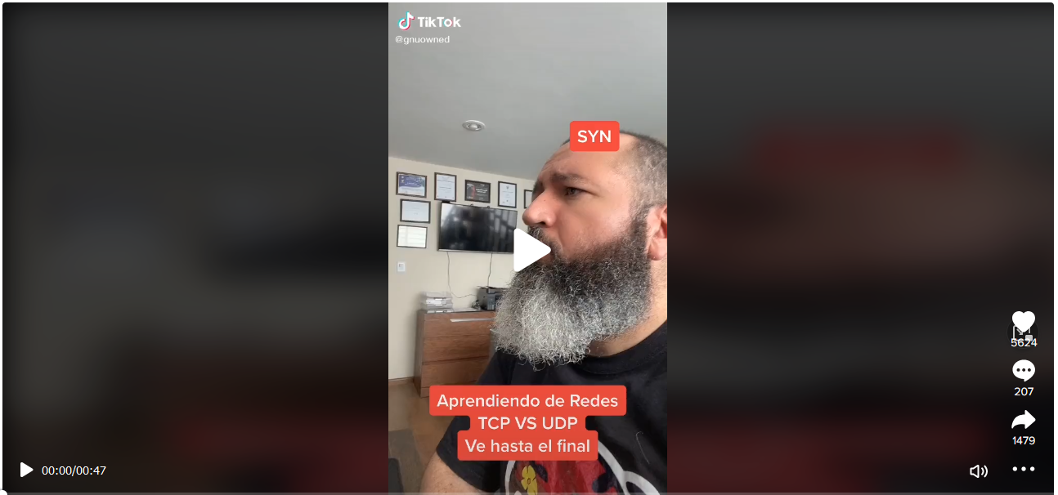
TCP vs UDP

Slide 10
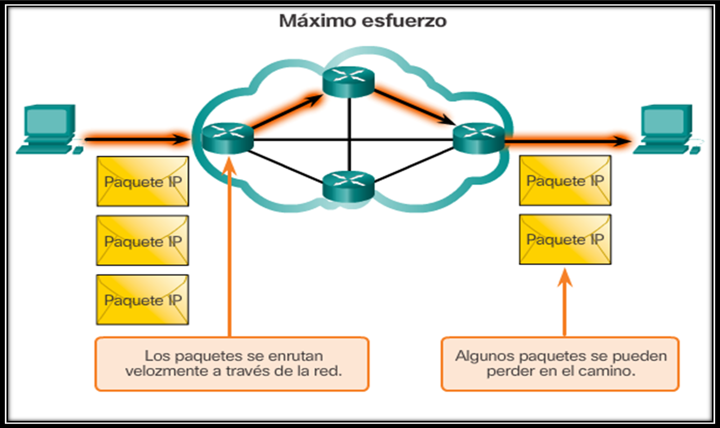
IP
El Protocolo de Internet (Internet Protocol) pertenece a la capa de Internet en el modelo TCP/IP y a la de red en el modelo OSI.
Es un protocolo muy básico, no orientado a conexión y que no garantiza la recepción de los paquetes transmitidos.
Permite identificar a los dispositivos conectados a una red mediante sus direcciones IP.
Actualmente existen dos versiones de este protocolo: IPv4 e IPv6:
En el protocolo IPv4 las direcciones tienen un tamaño de 32 bits, por lo que propociona 4 mil millones de direcciones.
En el protocolo IPv6 las direcciones tienen un tamaño de 128 bits, por lo que proporciona alrededor de 16 trillones de direcciones.

Slide 11
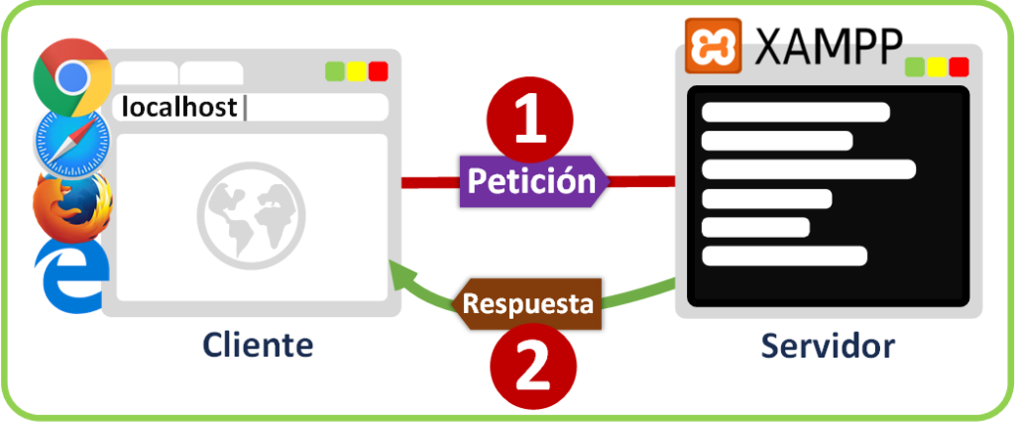
PARTICIPANTES EN LA COMUNICACIÓN
Servidor: Se denomina servidor tanto al hardware como al software que proporcionan un servicio en una red. Un mismo servidor hardware puede albergar varios servidores software. Ejemplos: servidor web, servidor de correo electrónico, servidor DHCP, etc.
Cliente: Es el consumidor de un servicio. Al igual que ocurre con el servidor, puede referirse al hardware (cliente de la red) o al software (cliente del servicio). Por ejemplo, el navegador web es un cliente del servicio de web o el programa de correo electrónico es el cliente de dicho servicio.
Host: Equipo que funciona como extremo de una comunicación, aunque normalmente hace referencia al proveedor de un servicio (servidor).

Slide 12
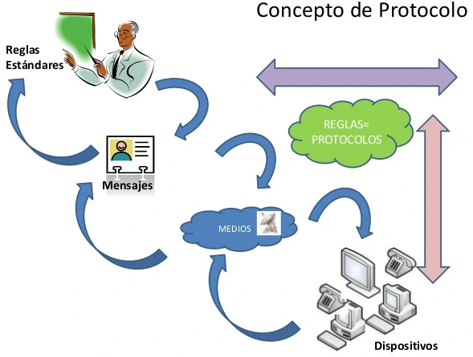
PARTICIPANTES EN LA COMUNICACIÓN
Canal: Es el medio por el que se transmite la información. Puede ser el aire, la figra óptica o un cable de cobre.
Protocolo: Descripción formal de cualquiera de las actividades que tienen lugar en la comunicación.
Mensaje: Es la información que se transmite entre los interlocutores de una comunicación.

Slide 13
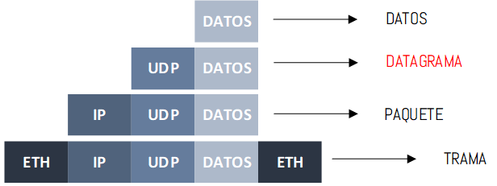
PARTICIPANTES EN LA COMUNICACIÓN
Paquete: Se conoce como paquete de red o de datos a cada uno de los fragmentos de un mensaje que se envían por la red.
La fragmentación de los mensajes tiene su origen en la existencia de errores en la comunicación. Por ejemplo, si existen interferencias puntuales en un canal, al afectar a elementos pequeños es más eficiente repetir el envío de algún paquete afectado que del mensaje completo, ya que las probabilidades de que se produzca un error serán más bajas.
Datagrama: Es el paquete de datos que constituye la unidad mínima de información transmitible.

Slide 14
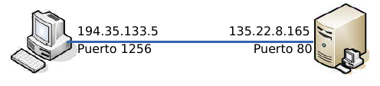
PARTICIPANTES EN LA COMUNICACIÓN
Dirección: Es el identificador del dispositivo o recurso de un elemento de una red. Por ejemplo, la dirección IP identifica a un dispositivo, mientras que la dirección web identifica un recurso (normalmente una página) en la web.
Puerto: En redes de ordenadores, un puerto es un extremo (endpoint) de una comunicación. Se identifica con un número de 16 bits (el número de puerto) que se asocia a una dirección IP y que permite que un dispositivo disponga de varios canales de comunicación, tantos como puertos.
Todas las aplicaciones que permiten trabajar en red necesitan utilizar uno o más puertos. Habitualmente tienen asociado un puerto por defecto. Por ejemplo: MySQL utiliza el puerto 3306, HTTP utiliza el puerto 80, FTP el puerto 21, etc.
Lo habitual es que el puerto al que se asocia un servicio se pueda configurar. Los números de puerto inferiores a 1024 se identifican con servicios históricos y se denominan puertos conocidos. Los números de puerto entre 49152 y 65535 están disponibles para su uso general y se conocen como puertos efímeros.

Slide 15
CLASES Y LIBRERÍAS
Java dispone de librerías y clases que facilitan la comunicación a través de una red utilizando diversos niveles de abstracción.
El paquete en el que se encuentran las clases fundamentales de comunicación es java.net. Además, usaremos las clases del paquete java.io para la lectura y escritura de bytes.
Los API proporcionados por este paquete se pueden dividir en dos grupos:
De bajo nivel, que proporciona clases para gestionar:
Direcciones e identificadores de red (fundamentalmente direcciones IP).
Sockets, como mecanismo simple de comunicación bidireccional.
Interfaces, que describen las interfaces de red.
De alto nivel, que proporciona clases para gestionar:
Identificadores de Recursos Universales (URI).
Localizadores de Recursos niversales (URL).
Conexiones a recursos identificados mediante URL.
En esta unidad nos centraremos en las principales clases del API de bajo nivel.

Slide 16
InetAddress
InetAddress es la clase encargada de representar las direcciones de los dispositivos de red.
Tiene subclases más específicas: Inet4Address (direcciones IPv4) e Inet6Address (direcciones IPv6).
Método | Descripción
public byte[] getAddress() | Proporciona la dirección IP representada por el objeto InetAddress como un array de bytes.
public static InetAddress getByAddress (String host, byte[] addr) throws UnknownHostException | Método estático que proporciona un objeto InetAddress a partir de una IP representada como un array de bytes.
public static InetAddress getByName (String host) throws UnknownHostException | Método estático que proporciona la dirección IP de un host a partir de su nombre.
public String getHostAddress() | Proporciona la dirección IP en modo texto del objeto InetAddress.
public String getHostName() | Proporciona el nombre del host para la dirección representada por el objeto InetAddress.
public static InetAddress getLocalHost() throws UnknownHostException | Método estático que proporciona la dirección IP del host local.

Slide 17
ServerSocket
ServerSocket es la clase encargada de implementar un socket servidor. Este tipo de socket queda a la espera de recibir peticiones de los procesos cliente para proporcionar un socket de comunicación.
Método | Descripción
ServerSocket() ServerSocket(int port) ServerSocket(int port, int backlog) ServerSocket(int port, int backlog, InetAddress bindAddr) | Diversos constructores para crear Sockets. Si no se indica el puerto en el constructor, deberá ligarse más tarde a un puerto con el método bind. backlog es el tamaño máximo de una cola de peticiones de conexión de clientes pendientes de ser atendidas.
public Socket accept() throws IOException | Queda a la espera de una petición de conexión de un cliente. Una vez recibida, la acepta. Devuelve el nuevo socket creado para la comunicación con el cliente.
public void bind(SocketAddress endpoint) throws IOException | Asocia el ServerSocket a una dirección
public void close() throws IOException | Cierra el socket.
public boolean isBound() | Devuelve el estado de asociación del socket.
public boolean isClosed() | Determina si el socket está cerrado.

Slide 18
Socket
Socket es la clase encargada de implementar un socket cliente. Dispone de varios constructores en los que se pueden especificar, entre otras propiedades, la dirección IP y el puerto.
Método | Descripción
public Socket() public Socket(String host, int port) throws UnknownHostException, IOException public Socket(InetAddress address, int port) throws IOException | El constructor sin parámetros crea un socket desconectado. En un constructor se puede indicar la dirección del host y el puerto del socket servidor al que se quiere conectar. Además de la dirección del host, también se le puede pasar un objeto de InetAddress para indicar la dirección a la que conectarse.
public void bind(SocketAddress endpoint) throws IOException | Asocia el socket a una dirección local.
public void connect(SocketAddress endpoint) throws IOException public void connect(SocketAddress endpoint, int timeout) throws IOException | Conecta este socket con el servidor.
public void close() throws IOException | Cierra el socket.
public boolean isBound() | Devuelve el estado de asociación del socket.
public boolean isClosed() | Determina si el socket está cerrado.
public boolean isConnected() | Determina si el socket está conectado.
public InputStream getInputStream() throws IOException | Proporciona un Stream de lectura.
public OutputStream getOutputStream() throws IOException | Proporciona un Stream de escritura.

Slide 19
DatagramSocket
DatagramSocket representa un socket para el envío y recepción de datagramas.
Método | Descripción
public DatagramSocket() throws SocketException public DatagramSocket(int port) throws SocketException public DatagramSocket(int port, InetAddress laddr) throws SocketException | Construye un socket para intercambiar datagramas y lo asocia a cualquier puerto de la máquina local. Construye un socket para intercambiar datagramas y lo asocia al puerto indicado de la máquina local. Construye un socket para intercambiar datagramas y lo asocia a la dirección local especificada.
public void bind(SocketAddress endpoint) throws IOException | Asocia el datagrama a la dirección y el puerto especificados.
public void connect(SocketAddress addr) throws SocketException public void connect(InetAddress address, int port) | Conecta este socket a una dirección remota.
public void close() | Cierra el socket.
public boolean isBound() | Devuelve el estado de asociación del socket.
public boolean isClosed() | Determina si el socket está cerrado.
public boolean isConnected() | Determina si el socket está conectado.
public void receive(DatagramPacket p) throws IOException | Recibe un datagrama del socket.
public void send(DatagramPacket p) throws IOException | Envía un datagrama a través del socket.

Slide 20
DatagramPacket
DatagramPacket representa un datagrama. Dispone de diversos constructores que admiten un array de bytes para determinar el contenido del paquete.
Método | Descripción
public DatagramPacket(byte[] buf, int length) public DatagramPacket(byte[] buf, int length, InetAddress address, int port) | Los constructores crean un datagrama para enviar paquetes de una longitud dada. Esta longitud debe ser menor o igual que la longitud del array de bytes. También se puede indicar el puerto y la dirección a donde se enviarán los paquetes.
public InetAddress getAddress() | Devuelve la dirección IP de la máquina a la que el datagrama se ha enviado o de donde se ha recibido.
public int getPort() | Devuelve la dirección IP de la máquina a la que el datagrama se ha enviado o de donde se ha recibido.
public byte[] getData() | Devuelve el buffer de datos.
public void setData(byte[] buf) | Modifica el buffer de datos.
public int getLength() | Devuelve la longitud de los datos a ser enviados o ser recibidos.

Slide 21
DESARROLLO DE SISTEMAS DE COMUNICACIÓN BASADOS EN SOCKETS
Los sockets son un mecanismo de comunicación de bajo nivel. Permiten intercambiar información entre dos elementos de una red por medio de los protocolos TCP y UDP.
Un sistema basado en sockets está compuesto como mínimo por dos aplicaciones:
Servidor: el servidor inicia el proceso de escucha y espera de peticiones de conexión.
Cliente: el cliente establece la conexión con la dirección y el puerto en donde se ha establecido el servidor.
El desarrollo de sistemas basados en sockets es distinto si los sockets son TCP o UDP.

Slide 22
SISTEMAS BASADOS EN SOCKECTS TCP
Los pasos para crear un servidor basado en sockets TCP son los siguientes:
Crear un socket de tipo servidor (server socket) asociado a una dirección y a un puerto concretos.
Indicar al socket de tipo servidor que quede a la espera de peticiones de establecimiento de conexión por parte del cliente.
Aceptar el establecimiento de la conexión y obtención del socket.
Abrir los flujos de lectura y escritura de datos.
Intercambiar datos con el cliente.
Cerrar los flujos de lectura y escritura de datos.
Cerrar la conexión.
Los pasos para crear un cliente basado en sockets TCP son los siguientes:
Crear un socket de tipo cliente (socket) indicando la dirección IP y el puerto del servidor.
Abrir los flujos de lectura y escritura de datos.
Intercambiar datos con el servidor.
Cerrar los flujos de lectura y escritura de datos.
Cerrar la conexión.

Slide 23
SISTEMAS BASADOS EN SOCKECTS UDP
Los sockets UDP utilizan clases y métodos y diferentes a los sockets TCP, pero el proceso de comunicación es el mismo.
Como diferencia fundamental está el hecho de que los paquetes enviados mediante UDP son independientes entre sí, por lo que las estructuras de datos que los soportan son arrays de bytes. Estos arrays deben ser dimensionados correctamente para evitar la pérdida de información o el desaprovechamiento del canal de comunicación.
El proceso desde el lado servidor para el envío y recepción de datagramas es el siguiente:
Crear un socket de UDP mediante la clase DatagramSocket asociado a un puerto.
Creación del array de bytes que actuará de buffer donde almacenar el mensaje recibido.
Creación del datagrama mediante la clase DatagramPacket, utilizando el buffer creado en el paso anterior.
Recepción del datagrama mediante el método receive del socket. En este punto el servidor queda a la espera de envíos provenientes del cliente.
La generación y envío de la respuesta se realizará a partir de la información contenida en el datagrama recibido (host y puerto) y del uso del método send del socket.
Una vez finalizada la comunicación se cierra el socket.

Slide 24
SISTEMAS BASADOS EN SOCKECTS UDP
En el lado cliente, se realizan los siguientes pasos:
Obtención de la dirección del servidor mediante el uso del método getByName de la clase InetAddress.
Creación del socket UDP mediante la clase DatagramSocket, indicando dirección y puerto del servidor al que se quiere conectar.
Generación del datagrama mediante la clase DatagramPacket, utilizando el array de bytes con el contenido que se desea enviar.
Envío del datagrama a través del método send del socket.
Para la recepción de la respuesta se debe crear un array de bytes del tamaño suficiente para almacenar la respuesta y utilizando el método receive del socket.
Una vez finalizada la comunicación se cierra el socket.

